Slide 1
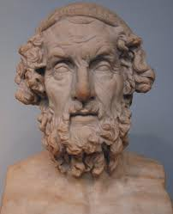
HEKTOR I ANDROMAHA

Slide 2
KO JE BIO HEKTOR?
Hektor je bio vođa trojanskih snaga u Trojanskom ratu između Ahejaca i Trojanaca
Hektor, sin Prijama i Hekabe, najhrabriji je branilac Troje i vrhovni zapovjednik trojanske vojske
Hektor je borac visokog moralnog dostojanstva, a junaštvo je glavna njegova osobina
Po svojim osobinama Hektor je bio sušta suprotnost Ahileju

Slide 3
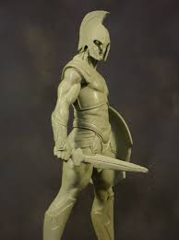
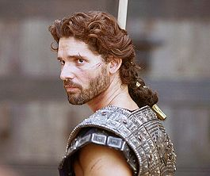
Hektor – antička figura
Hektor – filmska ekranizacija

Slide 4
KO JE BILA ANDROMAHA?
Andromaha je rođena u sicilskoj Tebi u kojoj je vladao njen otac.
Bila je Hektorova žena i sa njim je imala sina Astijanakasa
Andromahino grčko ime Ανδρομαχη, Andromachē sastavljeno je od ανδρος (andros) = čovjek i μαχη (machē) = bitka. Dakle, čovjekova bitka.
Njihov novorođeni sin Astijanaks bio je ubijen od Ahilejevog sina Neoptolema

Slide 5
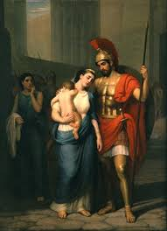
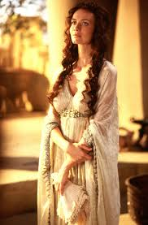
Andromaha, Sergei Petrovich - realizam
Andromaha – filmska ekranizacija

Slide 6
Rastanak Hektora i Andromahe
Scena u kojoj se Hektor oprašta od sina i Andromahe posvećena je, u stvari, osvjetljavanju Hektorove ličnosti i njegovog odnosa prema porodici i dužnosti.
Andromaha, koju odlikuju ljepota i plemenitost,smirenost i dostojanstvo,kao žena i majka kojoj je sreća porodice na prvom mjestu, nema razumijevanja za herojske principe svoga muža i moli ga da odustane od boja.
Hektor na to odgovara da mu dužnost nalaže da se bori sa Ahilejom,a smrt prihvata kao nešto sasvim prirodno.
Srce o kojem govori Andromaha je dobrota, plemenitost i čestitost, a srce o kojem govori Hektor je hrabrost, dostojanstvo i viteštvo
Tokom borbe Hektor upućuje vitešku ponudu: da onaj ko pobijedi dostojanstveno isporuči tijelo poraženog njegovom narodu.
Takvu ponudu Ahilej istoga trenutka odbija, a kasnije, kao pobjednik, nečovječno i neviteški će se ponijeti prema tijelu svoga suparnika.

Slide 7
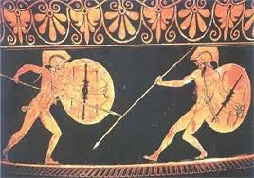
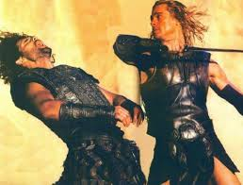
Borba Ahileja i Hektora – antički prikaz (grnčarija)
Ahilej i Hektor – filmska ekranizacija

Slide 8
HVALA NA PAŽNJI ☺

